Slide 1
Ch.3. 수질 Water Quality
수질이란?
물의 물리, 화학 및 생물학적 성질
사용 목적에 대한 물의 성질의 적합성
사용 목적?
음용수(식수)
가정용수 (샤워, 화초, 세탁, 요리, 등)
농업
산업
여가생활
기타

Slide 2
수질 항목: 수질을 나타내는 구성 성분(의 함량) 또는 성질. 수질 항목은 –
무기물항목:
음이온 성분: F, Cl, SO4, NO3, PO4
양이온 성분: 모든 금속, Pb, Cd, As, Se, Hg, 등과 같은 중금속 포함
비전하 성분: Si, O2
유기물 항목: 페놀, 벤젠, TCE 등
종합적 항목: TDS, 색, COD etc.
생물학적 항목: 대장균 Coliforms, 살모넬라, 바이러스, 등.
농약류 항목: Diazinon, Parathion, 등.
방사능핵종 항목: ²²⁶Ra, ²²⁸Ra, 알파 입자 활동도, 등.

Slide 3
수질 기준: 주어진 용도에 맞게 사용하기 위한 수질 항목의 최소 기준
음용수 수질 기준
WHO, USEPA, EU, ROK (다음 쪽 표 참조)
지표수 수질 기준
지하수 수질 기준
한국 지하수 수질 기준
어류 수질 기준 WQ standard for finfish
논의 수질 기준 WQ standard for paddy rice
기타

Slide 4
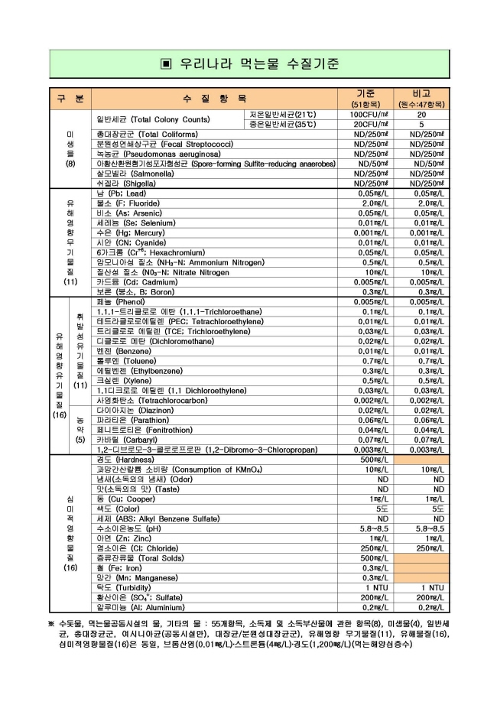
Drinking water standards of
The Republic of Korea
From http://moohee21.com.ne.kr/NCWP.html

Slide 5
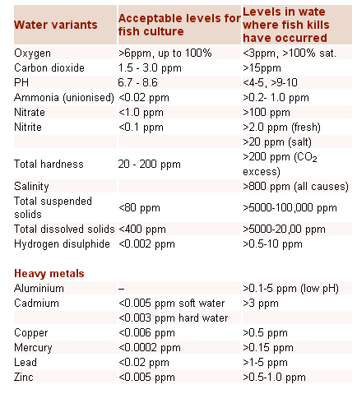
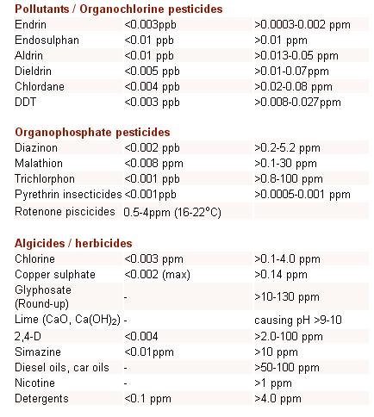
어류 수질 기준 WQ standard for finfish (Australia)
From http://en.engormix.com/MA-aquaculture/articles/aquaculture-water-quality-disease-t1160/165-p0.htm

Slide 6
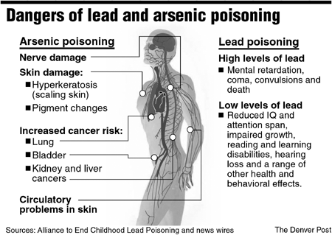
물의 섭취에 따른 건강상 문제
무기물
As: 피부 훼손; 순환기계 문제; 발암성 증가
Pb: 어린이 정신-육체 발달 저해. 성인-신장 문제; 고혈압
From http://colonelspeaks.wordpress.com/tag/mass-poisoning/

Slide 7
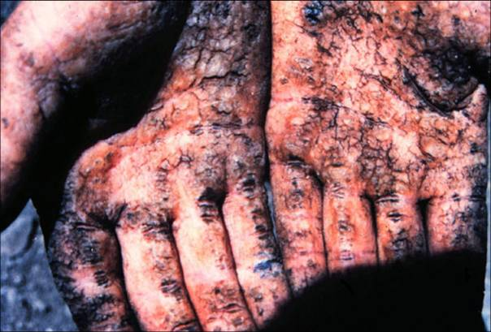
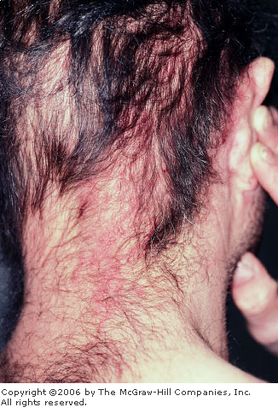
비소(As) 중독
From http://serc.carleton.edu/NAGTWorkshops/health10/overview.html
From http://atlas-emergency-medicine.org.ua/ch.12.htm

Slide 8
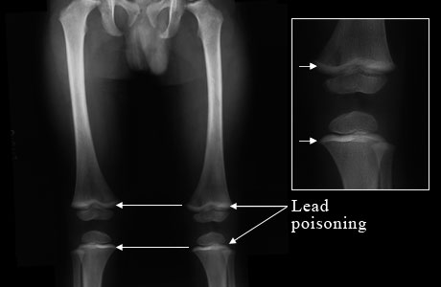
납(Pb) 중독
From http://www.revolutionhealth.com/articles/x-ray-of-lead-poisoning-in-a-child/zm6084
Image courtesy of Paul Traughber, M.D., Boise, Idaho.
This X-ray shows white bands of lead collected in the growth plates of the knee joints of a child

Slide 9
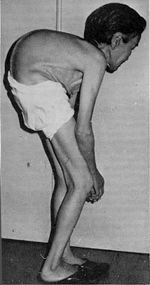
Cd: ‘Itai-Itai’ 병, 신장 훼손
From http://pollutionpictures.blogspot.com/

Slide 10
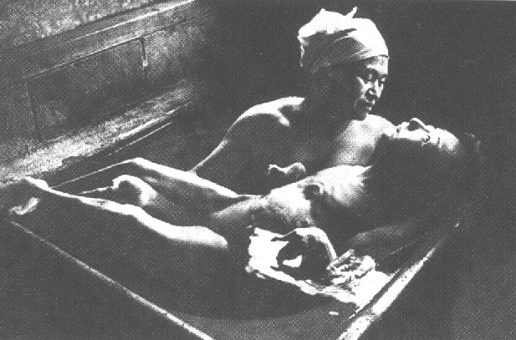
Hg: ‘Minamata’ 병, 신장 훼손
From http://healthandenergy.com/air_pollution_health_effects.htm /
Son With Birth Defects Due to Mercury Poisoning

Slide 11
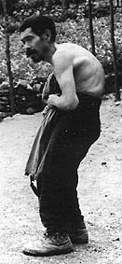
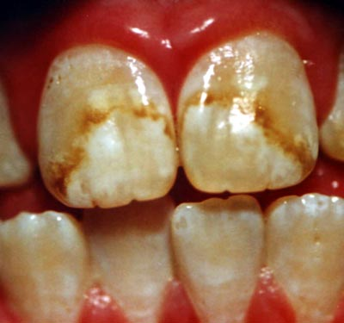
F: 뼈 관련 중독증(pain and tenderness of the bones); 어린이의 경우 반상치.
Researchers say in some villages nearly
all adults suffer skeletal fluorosis. China.
From http://ehpnet1.niehs.nih.gov/docs/1994/102-2/focus.html
From http://curezone.com/forums/fm.asp?i=919190

Slide 12
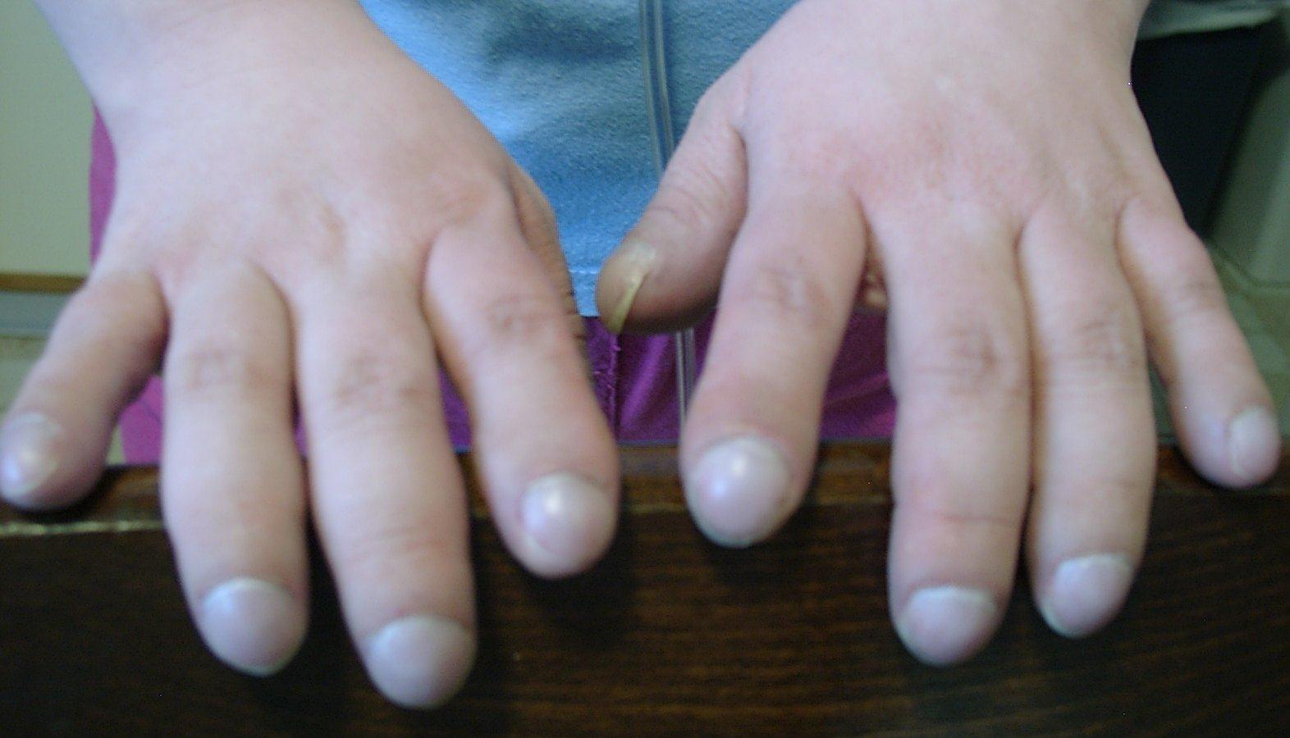
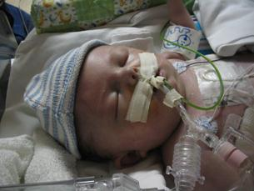
NO₃, NO₂: 6개월 미만의 아기 "Blue baby syndrome" – 즉시 치료하지 않으면 사망. 증상: 파래지며 호흡이 짧아짐.
From http://www.bluebabysyndrome.org/87/how-to-identify-blue-baby-syndrome/ /
Fingertips get swollen. Medically this is called as “Clubbing

Slide 13
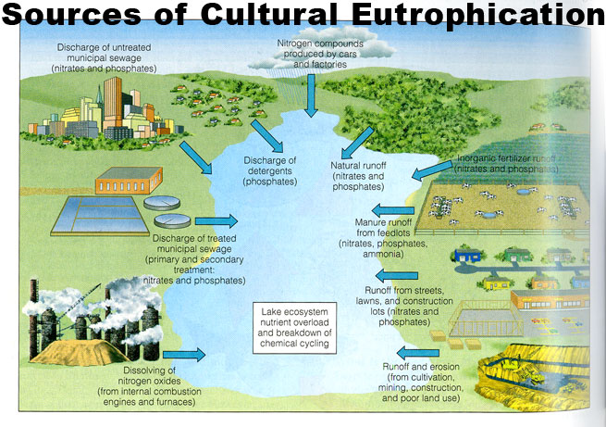
From http://library.thinkquest.org/04oct/01590/pollution/culturaleutroph.jpg

